Slide 1






Planejamento e Escopo do Projeto

Slide 2

O que é o escopo do projeto?
É a descrição detalhada de tudo que está incluído no projeto (entregas, requisitos, funcionalidades) e, igualmente importante, o que está excluído.
Define os limites do projeto, evitando que ele se expanda além do que foi planejado (scope creep).
É fundamental para garantir que o projeto entregue o resultado desejado e atenda às expectativas das partes interessadas.

Slide 3



Como definir o escopo do projeto?
Reunir-se com as partes interessadas para entender suas necessidades e expectativas.
Definir os objetivos do projeto de forma clara e mensurável.
Identificar os entregáveis do projeto, ou seja, os resultados concretos que serão entregues.
Estabelecer os critérios de sucesso do projeto, ou seja, como será medido o sucesso do projeto.
Documentar o escopo do projeto em um documento formal, como o Termo de Abertura do Projeto (TAP).

Slide 4


Estrutura Analítica do Projeto (EAP)
O que é a EAP?
É uma ferramenta que permite decompor o projeto em partes menores e mais gerenciáveis (entregas, pacotes de trabalho, tarefas).
Organiza o trabalho do projeto de forma hierárquica, facilitando o planejamento, a execução e o controle.
Permite visualizar o escopo do projeto de forma clara e estruturada.

Slide 5
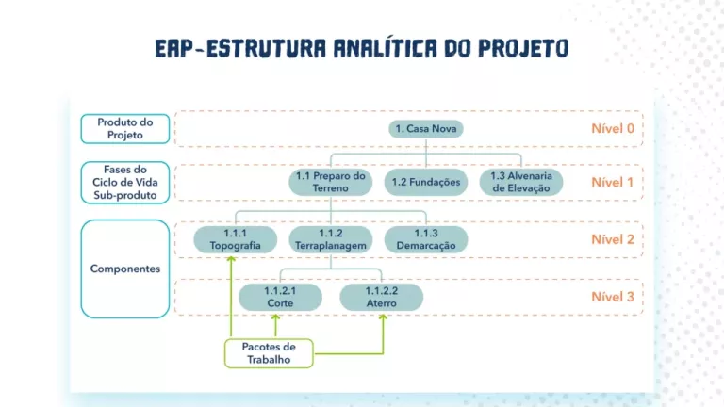

Slide 6

Técnicas de Planejamento de Atividades (PERT, CPM)
PERT (Program Evaluation and Review Technique)
O que é PERT?
PERT é uma técnica de planejamento que utiliza estimativas de tempo para calcular a duração esperada de cada atividade em um projeto. Ela leva em consideração à incerteza inerente a muitas atividades, permitindo uma visão mais realista do cronograma.

Slide 7



Como funciona o PERT?
Estimativa de tempo: Para cada atividade, são feitas três estimativas de tempo:
Otimista (O): A menor duração possível da atividade, considerando um cenário ideal.
Pessimista (P): A maior duração possível da atividade, considerando um cenário de dificuldades.
Mais provável (M): A duração mais realista da atividade, considerando as condições normais.

Slide 8
Cálculo da duração esperada (E): Utiliza-se a seguinte fórmula:
Otimista
Mais Provável
Pessimista
E = (O + 4M + P) / 6
Essa fórmula pondera as três estimativas, dando maior peso à estimativa mais provável.

Slide 9
Exemplo prático
Imagine que você precisa contratar um novo analista de RH para a "Empresa X". As atividades e suas estimativas de tempo são:
E= (1+4*2+3)/6=12/6=2
Atividade | O (dias) | M (dias) | P (dias) | E (dias)
Publicação da vaga | 1 | 2 | 3 | 2
Análise de currículos | 3 | 5 | 7
Entrevistas com candidatos | 5 | 7 | 9
Testes de habilidades | 2 | 3 | 4
Seleção do candidato | 1 | 2 | 3
Contratação | 2 | 3 | 4
5
7
3
2
3

Slide 10

Explicação dos cálculos
Publicação da vaga: E = (1 + 4*2 + 3) / 6 = 2 dias
Análise de currículos: E = (3 + 4*5 + 7) / 6 = 5 dias
Entrevistas com candidatos: E = (5 + 4*7 + 9) / 6 = 7 dias
Testes de habilidades: E = (2 + 4*3 + 4) / 6 = 3 dias
Seleção do candidato: E = (1 + 4*2 + 3) / 6 = 2 dias
Contratação: E = (2 + 4*3 + 4) / 6 = 3 dias
Tempo total esperado para executar o projeto:
TT=2+5+7+3+2+3=22 dias

Slide 11
Explicação dos cálculos
Cálculo da Variância (PERT):
A fórmula da variância (V) na análise PERT é: V = ((P - O) / 6)²
Publicação da vaga: V = ((3 - 1) / 6)² = 0.11
Análise de currículos: V = ((7 - 3) / 6)² = 0.44
Entrevistas com candidatos: V = ((9 - 5) / 6)² = 0.44
Testes de habilidades: V = ((4 - 2) / 6)² = 0.11
Seleção do candidato: V = ((3 - 1) / 6)² = 0.11
Contratação: V = ((4 - 2) / 6)² = 0.11
Variância baixa (próxima de 0): Indica que a estimativa da duração da atividade é bastante precisa e que há pouca incerteza.
Variância alta (maior): Indica que a estimativa da duração da atividade é mais incerta e que há uma maior probabilidade de variação

Slide 12
Explicação dos cálculos
Desvio padrão baixo (próximo de 0): Indica que as estimativas de duração (otimista, mais provável e pessimista) estão muito próximas da duração esperada.
Isso significa que há pouca variação esperada na duração da atividade, tornando a estimativa mais confiável.
A atividade é mais previsível.
Desvio padrão alto (maior): Indica que as estimativas de duração variam mais, sugerindo maior incerteza na duração da atividade.
A duração real da atividade pode desviar-se significativamente da duração esperada.
A atividade é menos previsível e mais arriscada.
Cálculo do Desvio Padrão (PERT):
O desvio padrão (DP) é a raiz quadrada da variância: DP = √V
Publicação da vaga: DP = √0.11 = 0.33
Análise de currículos: DP = √0.44 = 0.66
Entrevistas com candidatos: DP = √0.44 = 0.66
Testes de habilidades: DP = √0.11 = 0.33
Seleção do candidato: DP = √0.11 = 0.33
Contratação: DP = √0.11 = 0.33

Slide 13

O que é CPM?
O Método do Caminho Crítico (CPM) é uma técnica de planejamento e gerenciamento de projetos que permite identificar o caminho mais longo e crítico para a conclusão de um projeto

Slide 14

O CPM ajuda a determinar a duração mínima do projeto, as atividades que podem atrasar o projeto e as folgas de cada atividade.
Ao utilizar o CPM, é possível otimizar o cronograma do projeto, alocar recursos de forma eficiente e gerenciar os riscos de atraso.

Slide 15
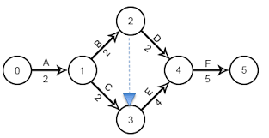
Nós (círculos): Representam as atividades do projeto (A, B, C, D, E, F).
Setas: Indicam as dependências entre as atividades. Por exemplo, a atividade B só pode começar após a atividade A ser concluída.
Caminho Crítico (linha): É a sequência de atividades que determina a menor duração possível do projeto. Qualquer atraso em uma atividade do caminho crítico atrasará o projeto como um todo.
O caminho crítico é B-C-D-E.
A duração total do projeto é a soma das durações das atividades (2 + 2 + 2 +2+ 4+5 = 17 dias).

Slide 16
Diagrama CPM:[A] Publicação da vaga (2 dias) --> [B] Análise de currículos (5 dias) --> [C] Entrevistas com candidatos (7 dias) --> [D] Testes de habilidades (3 dias) --> [E] Seleção do candidato (2 dias) --> [F] Contratação (3 dias)
Nós (Retângulos): Cada retângulo representa uma atividade do processo de recrutamento e seleção.
Setas: As setas indicam as dependências entre as atividades. Uma seta de A para B significa que a atividade B só pode começar após a conclusão da atividade A.
Duração: A duração esperada de cada atividade (calculada usando a análise PERT) é mostrada entre parênteses abaixo do nome da atividade.
A
B
C
0
1
2
2
5
7
Caminho Crítico:
Neste caso, o caminho crítico é a sequência completa de atividades: A-B-C-D-E-F. Isso significa que todas as atividades são críticas e qualquer atraso em uma delas atrasará todo o projeto.
Duração Total do Projeto:
A duração total do projeto é a soma das durações esperadas das atividades no caminho crítico: 2 + 5 + 7 + 3 + 2 + 3 = 22 dias.

Slide 17
Exercício 1: Implementação de um Programa de Avaliação de Desempenho
Contexto:
Uma empresa está a implementar um novo programa de avaliação de desempenho para os seus colaboradores. O projeto envolve as seguintes atividades:
Atividade | O (dias) | M (dias) | P (dias) | Dependências
A: Definição dos objetivos do programa | 2 | 3 | 4 | -
B: Criação dos formulários de avaliação | 3 | 5 | 7 | A
C: Treino dos gestores para aplicação do programa | 4 | 6 | 8 | B
D: Comunicação do programa aos colaboradores | 3 | 4 | 5 | B
E: Aplicação do programa piloto | 2 | 3 | 4 | C, D
F: Análise dos resultados do piloto e ajustes | 1 | 2 | 3 | E
G: Implementação do programa em toda a empresa | 2 | 3 | 4 | F
Tarefas dos Alunos:
Calcular a duração esperada (E) e a variância (V) e o Desvio Padrão de cada atividade utilizando a análise PERT, e fazer as devidas análises.
Desenhar o diagrama CPM para o projeto.
Identificar o caminho crítico e a duração total do projeto

Slide 18
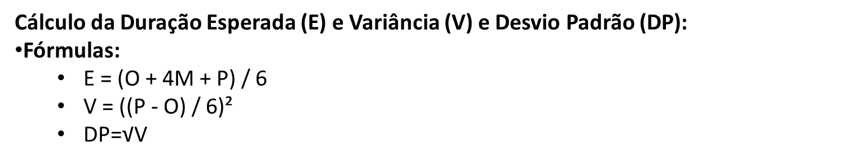
Cálculo da Duração Esperada (E) e Variância (V) e Desvio Padrão (DP):
Fórmulas:
E = (O + 4M + P) / 6
V = ((P - O) / 6)²
DP=$\text{√}\text{V}$
A: E = (2 + 4*3 + 4) / 6 = 3 dias; V = ((4 - 2) / 6)² = 0.11; DP = √0.11 = 0.33 dias
B: E = (3 + 4*5 + 7) / 6 = 5 dias; V = ((7 - 3) / 6)² = 0.44; DP = √0.44 = 0.66 dias
C: E = (4 + 4*6 + 8) / 6 = 6 dias; V = ((8 - 4) / 6)² = 0.44; DP = √0.44 = 0.66 dias
D: E = (3 + 4*4 + 5) / 6 = 4 dias; V = ((5 - 3) / 6)² = 0.11; DP = √0.11 = 0.33 dias
E: E = (2 + 4*3 + 4) / 6 = 3 dias; V = ((4 - 2) / 6)² = 0.11; DP = √0.11 = 0.33 dias
F: E = (1 + 4*2 + 3) / 6 = 2 dias; V = ((3 - 1) / 6)² = 0.11; DP = √0.11 = 0.33 dias
G: E = (2 + 4*3 + 4) / 6 = 3 dias; V = ((4 - 2) / 6)² = 0.11; DP = √0.11 = 0.33 dias
3
C
A
B
6
3
F
G
0
1
2
5
6
7
E
3
5
4
2
3
D
4
Diagrama:
A -> B -> C -> E -> F -> G
A -> B -> D -> E -> F -> G

Slide 19
Exercício 2: Implementação de um Programa de Onboarding de Novos Colaboradores
Contexto:
Uma empresa está a implementar um novo programa de onboarding para integrar os novos colaboradores. O projeto envolve as seguintes atividades:
Atividade | O (dias) | M (dias) | P (dias) | Dependências
A: Definição do conteúdo do programa | 1 | 2 | 3 | -
B: Criação dos materiais de apoio | 2 | 3 | 4 | A
C: Agendamento das sessões de integração | 3 | 5 | 7 | B
D: Realização das sessões de integração | 2 | 4 | 6 | C
E: Acompanhamento dos novos colaboradores | 3 | 4 | 5 | D
F: Avaliação do programa e recolha de feedback | 2 | 3 | 4 | E
Tarefas dos Alunos:
Calcular a duração esperada (E), a variância (V) e o desvio padrão (DP) de cada atividade utilizando a análise PERT.
Desenhar o diagrama CPM para o projeto.
Identificar o caminho crítico e a duração total do projeto.

